Slide 1
Навчально – виховний комплекс
"Загальноосвітній навчальний заклад І-III ступенів №12 –
дошкільний навчальний заклад
Олександрійської міської ради
Пришкільний оздоровчий табір відпочинку

Slide 2
Наш девіз:
Світять зірки в висоті,
В нашій маленькій Україні.
Зірки шлють нам свій привіт,
Дарують нам тепло і світло!
У таборі працювало 4 загони:
«Веселка»;
«Бджілки»;
«Смайлики»;
«Живчики»
Наша речівка:
В ногу раз, в ногу два,
Ось і сонце і трава.
Будемо ми гратися – сили набиратися,
На зелений бережок – кине сонце рушничок.
Три, чотири. Раз, два.
Здраствуй, сонце і трава!

Slide 3
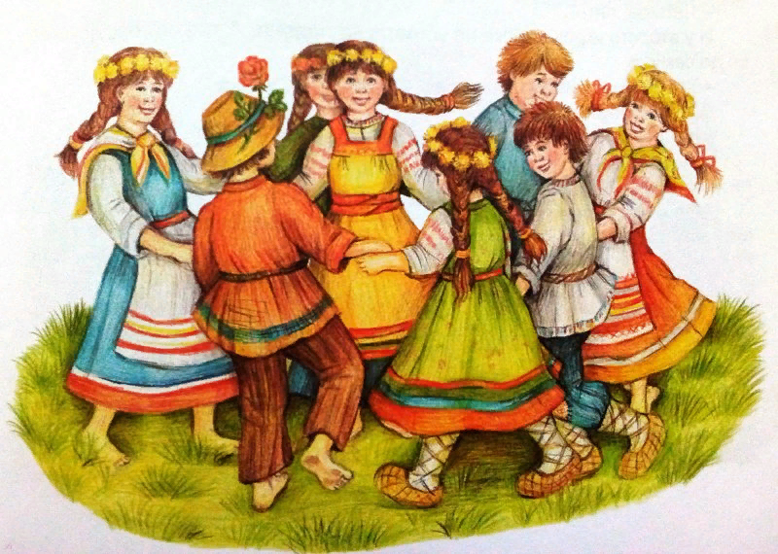
КОЖЕН ДЕНЬ У НАС ЦІКАВИЙ - ВЕСЕЛИЙ, ПЛІДНИЙ І ЯСКРАВИЙ! План роботи пришкільного табору відпочинку «Сузір’я»
03.06.2019 Планета нових Сонячних Знайомств | 10.06.2019 День бантика та галстука
04.06.2019 День відкриття табору | 11.06.2019 День фантазерів | 18.06.2019 День творчості та талантів
05.06.2019 День Батьківщини | 12.06.2019 День української пісні | 19.06.2019 День екології
06.06.2019 День екскурсій | 13.06.2019 День казки | 20.06.2019 День народних ігор
07.06.2019 День спорту | 14.06.2019 День дружби та ввічливості | 21.06.2019 Закриття табору

Slide 5
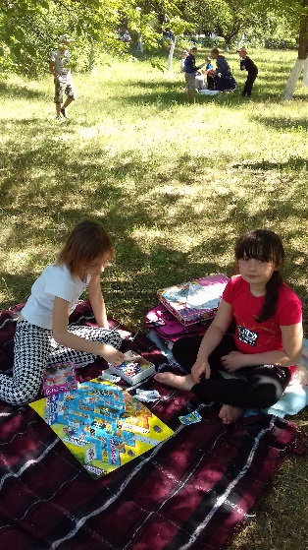
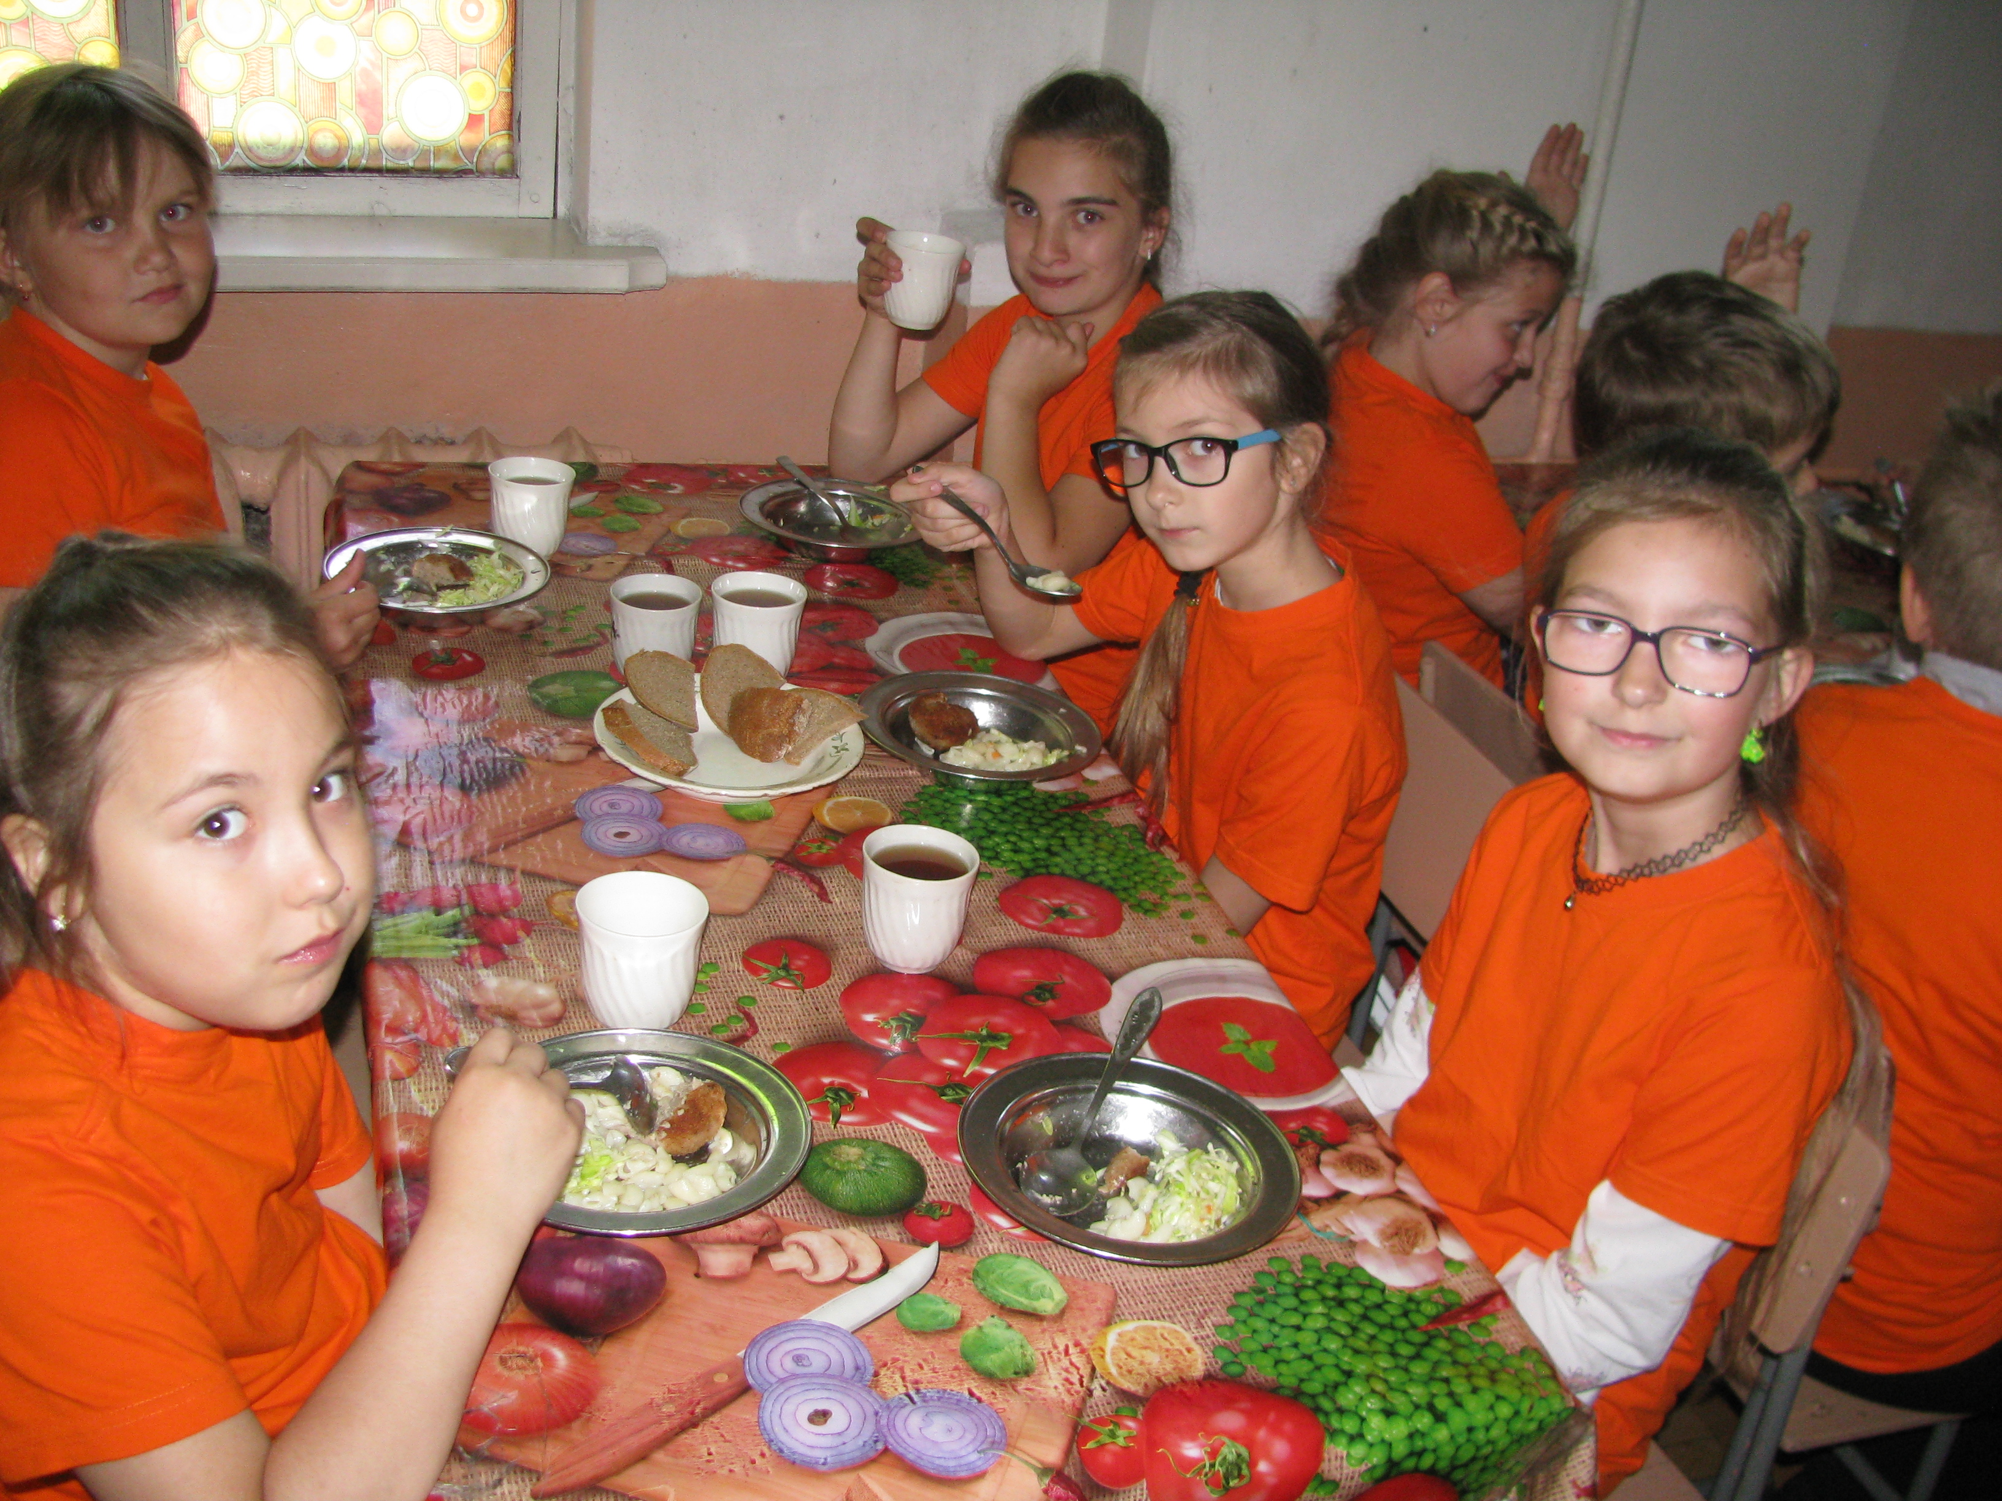
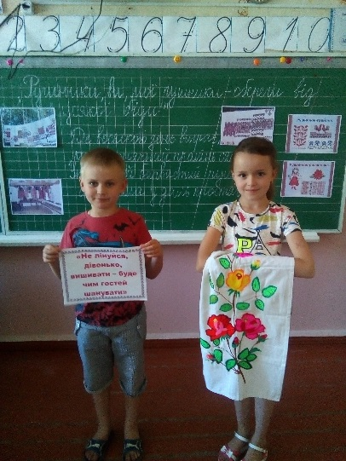
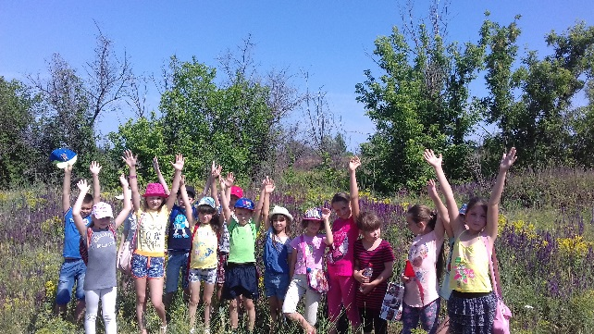
Режим роботи табору
8.00 | До табору дружно ми прийшли, новий день розпочали.
8.10 | Діти, дружно по порядку, всі ставаймо на зарядку.
8.30 | Про минулий день на лінійці ми звітуємо, Нові справи на день плануємо.
8.45 | Всі за стіл, дізнатись час на сніданок що у нас.
9.15 | Про безпеку поговоримо, Здоровий спосіб життя самі собі створимо!
9.30 | Ось прийшов веселий час! Сто розваг для тебе в нас. Грай, малюй і розважайся, Енергії набирайся!
12.15 | Бери ложку, бери хліб, в нас завжди смачний обід.
13.00 14.00 | На свіже повітря ми йдемо, в ігри грати почнемо. Час додому вирушати, нас чекають мами й тата. Завтра знову ми прийдемо, відпочинок розпочнемо!

Slide 6
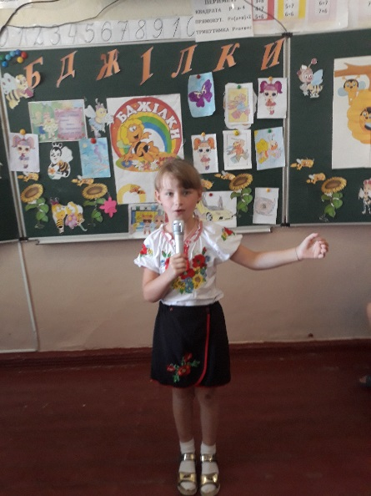
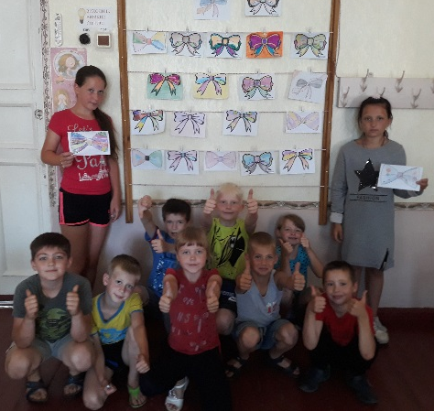
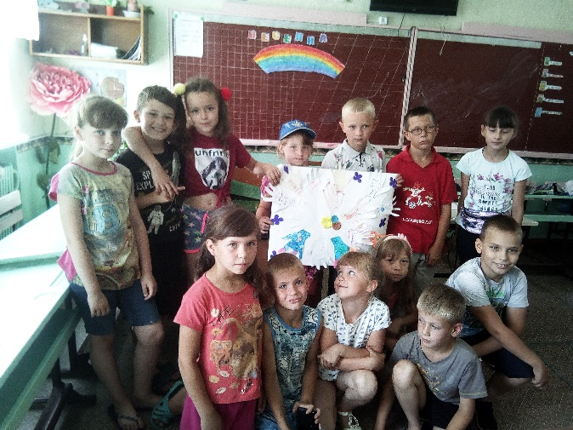
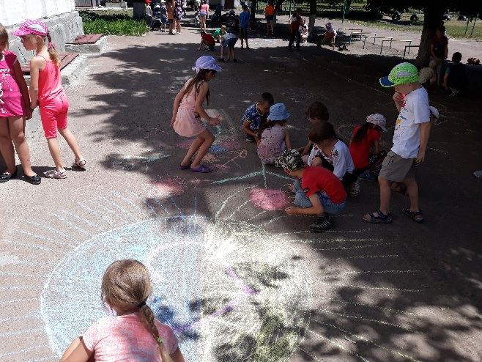
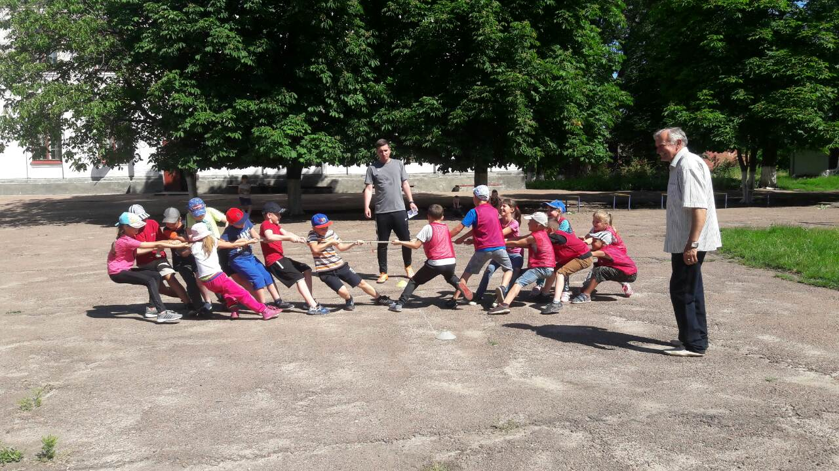
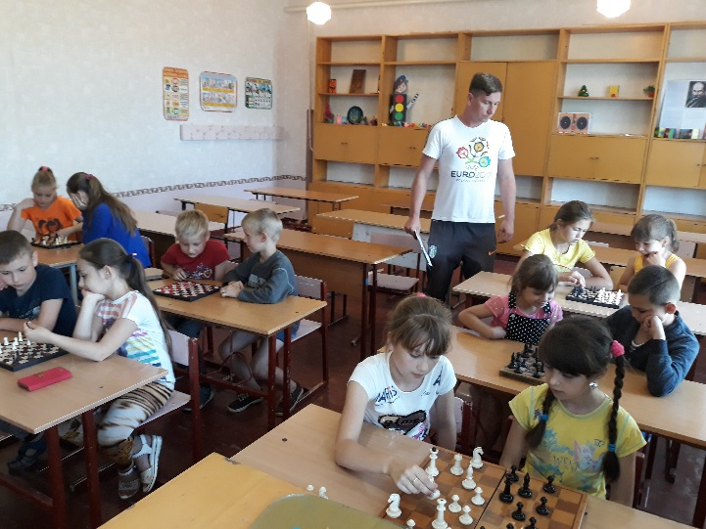
Мета табору - “Здоровим жити здорово”:
використати відпочинок дітей в оздоровчому таборі для їх комплексного оздоровлення через використання традиційних та інноваційних форм табірної роботи, формувати позитивну мотивацію на здоровий спосіб життя, розуміння його переваг.

Slide 7
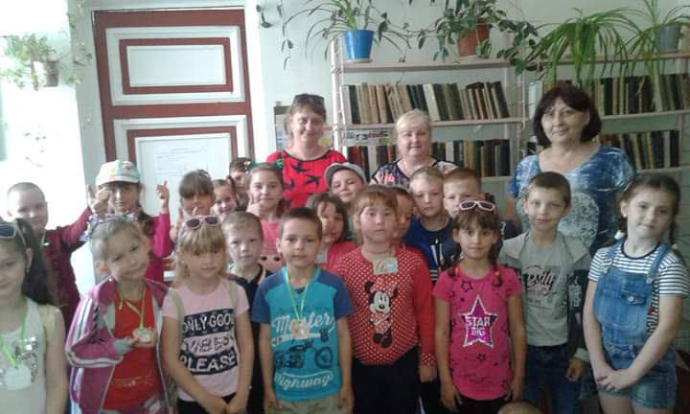
Основні завдання:
формувати в дітей поняття здоров’я в широкому розумінні;
сприяти виробленню і закріпленню навичок здорового способу життя;
презентувати позитивні зразки здорового способу життя з метою подальшого перенесення їх дитиною у власне життя, життя родини, однолітків;
забезпечити дітям у рамках тематичної зміни «Здорово живеш!» умови та можливості для позитивної самореалізації, корисного дозвілля, яке сприяло б дбайливому ставленню, примноженню та збереженню власного здоров'я;
удосконалювати наявні та створювати нові методики, технології, форми роботи з дітьми, спрямовані на продуктивну мотивацію їх на здоровий спосіб життя.

Slide 8
Закони за якими живе табір «Сузір’я»
Не сумувати, друзів звеселяти.
Гігієна, спорт і труд завжди поруч ідуть.
Повітря, сонце і травиця в лузі – ось найкращі наші друзі.
Тут немає тат і мам, прибери усе ти сам.
Старших себе поважай, малюків не ображай.
Люби і знай свій рідний край.

Slide 9
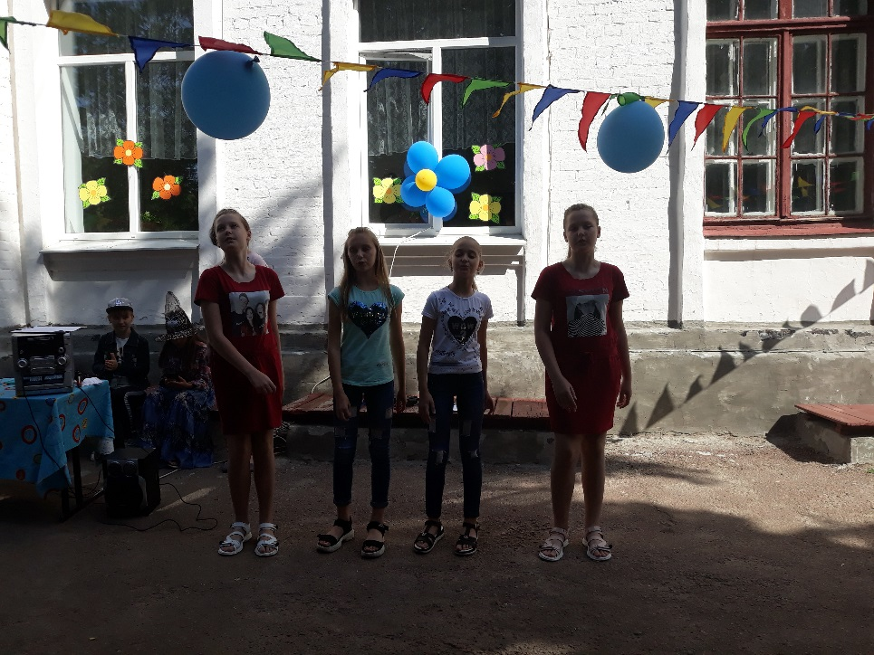
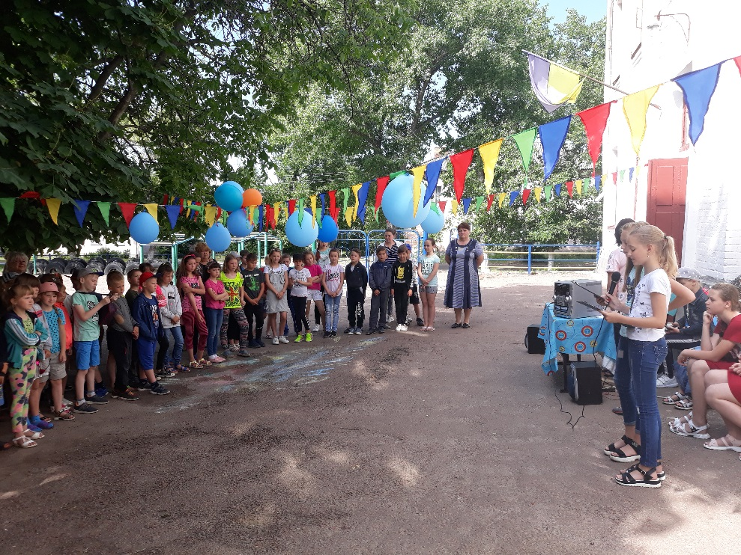
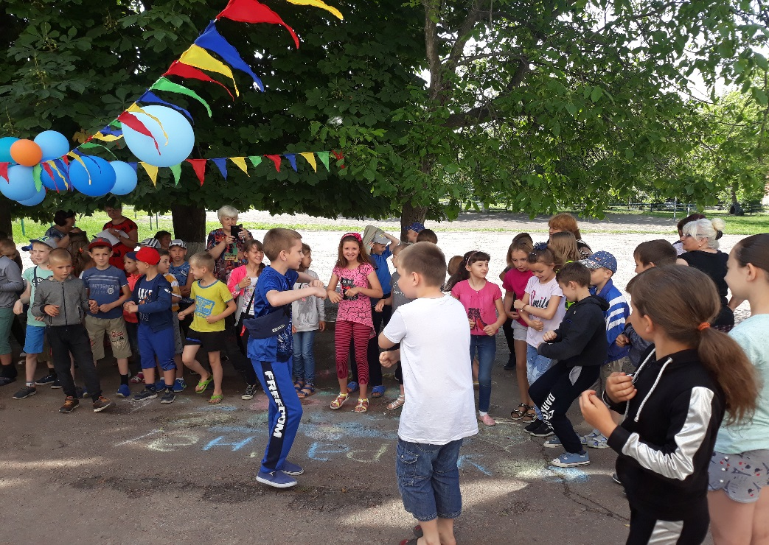
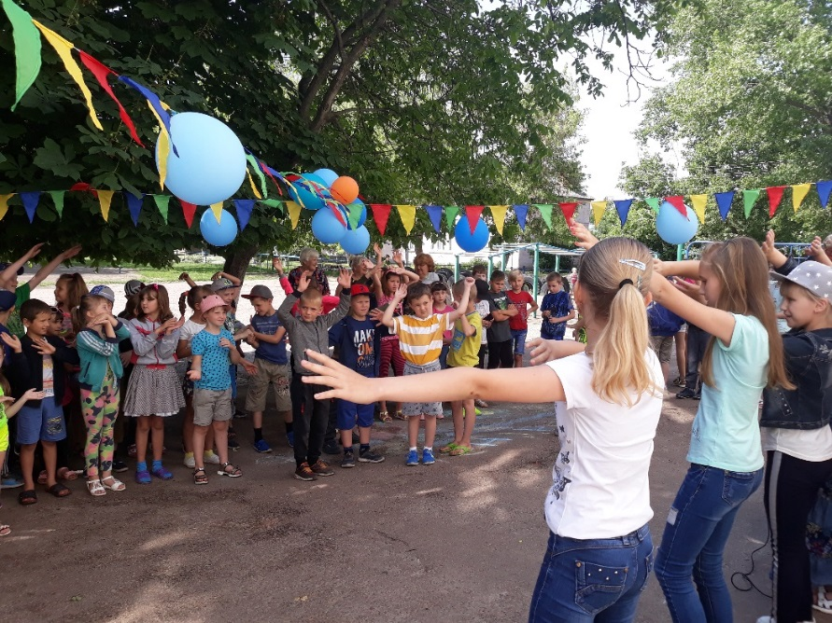
День відкриття табору

Slide 10
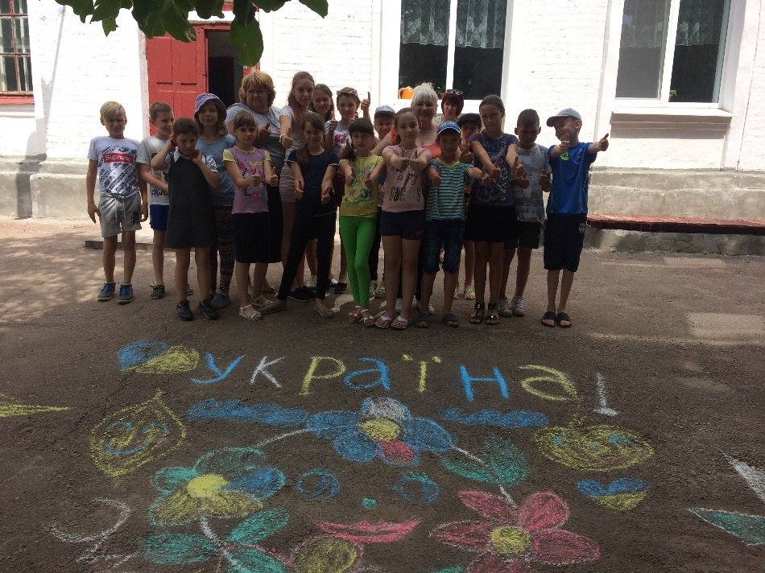
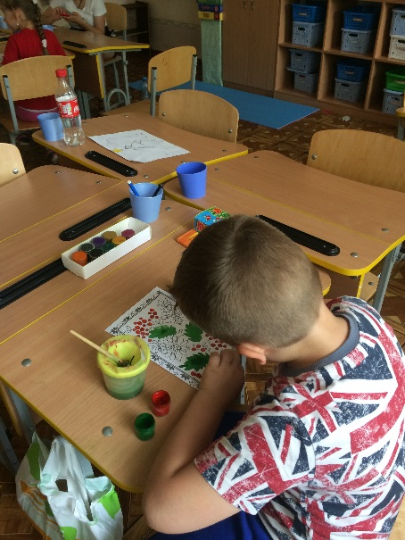
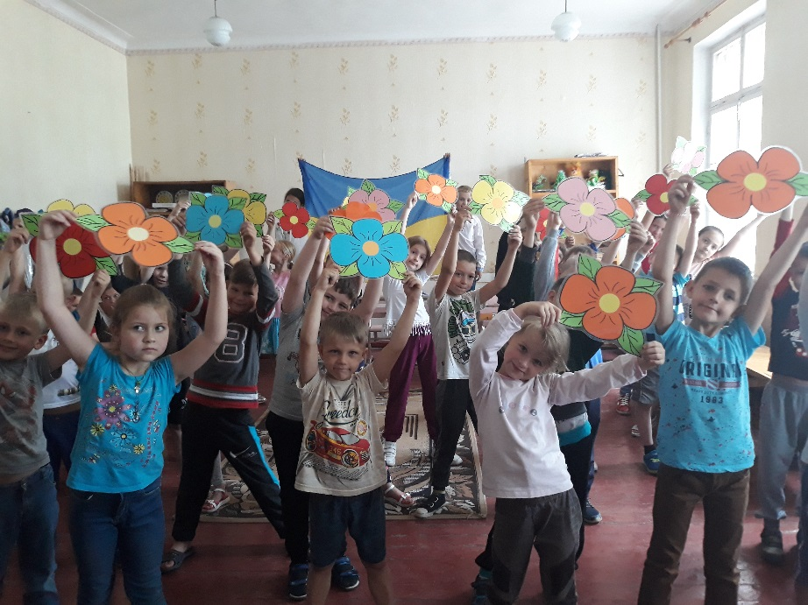
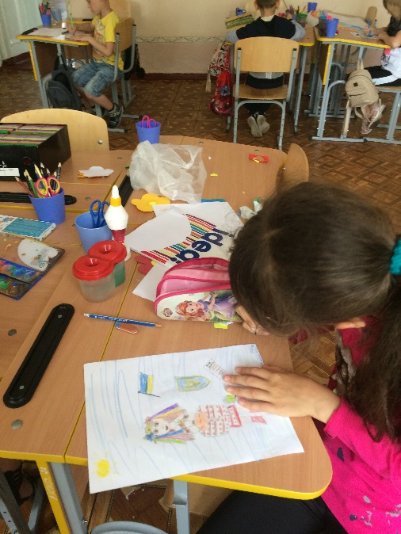
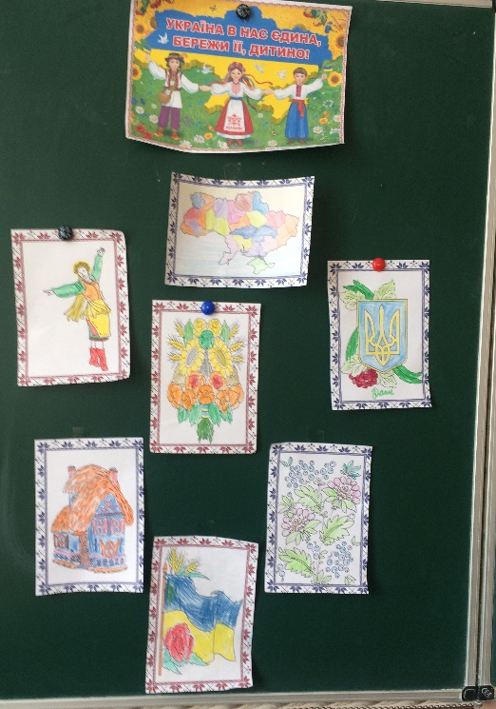
День Батьківщини

Slide 11
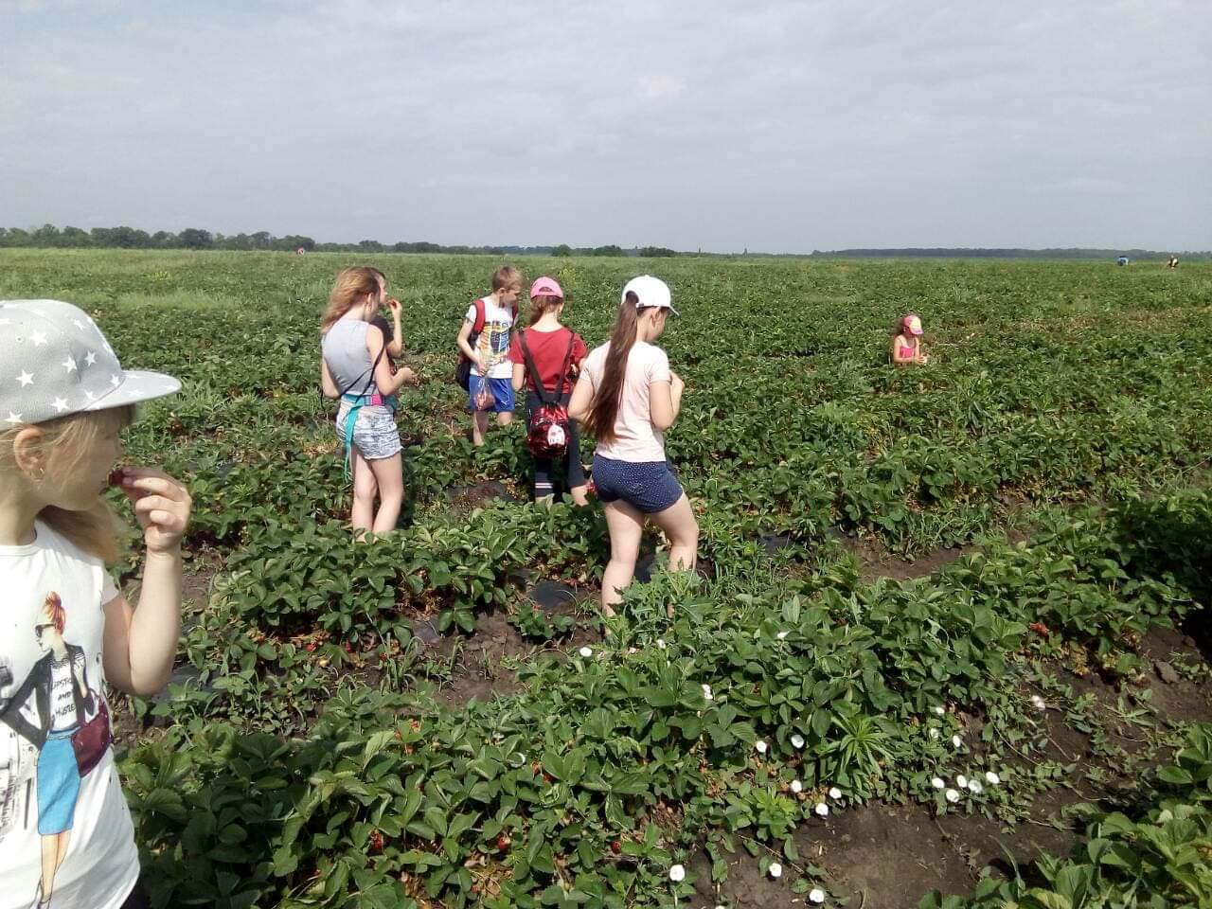
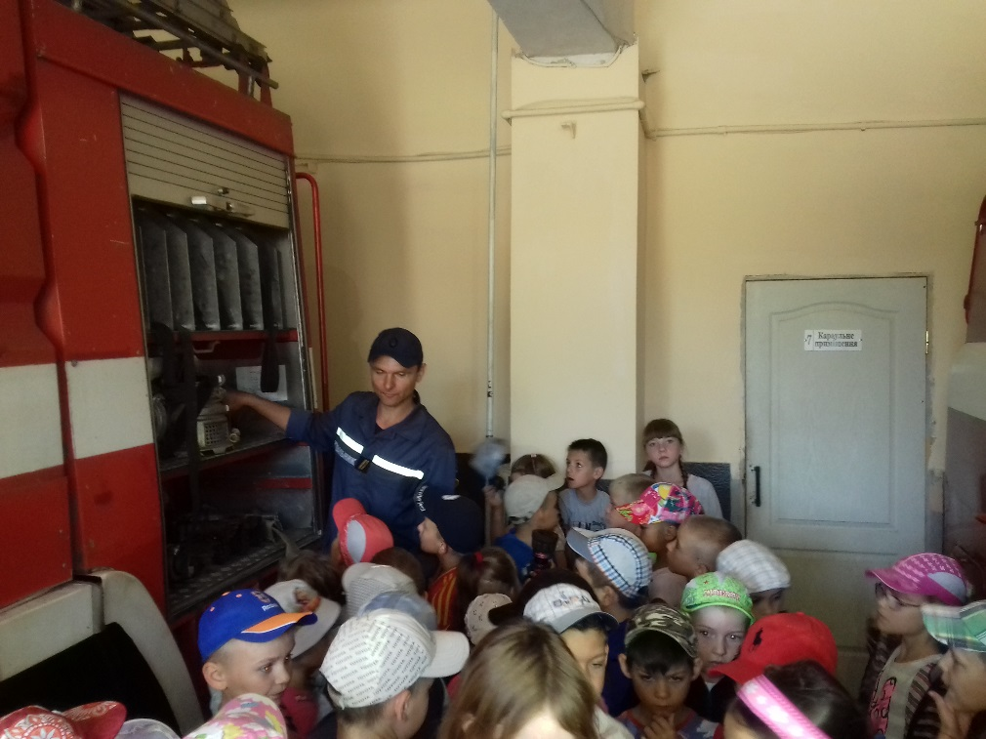
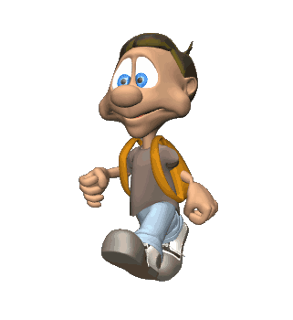
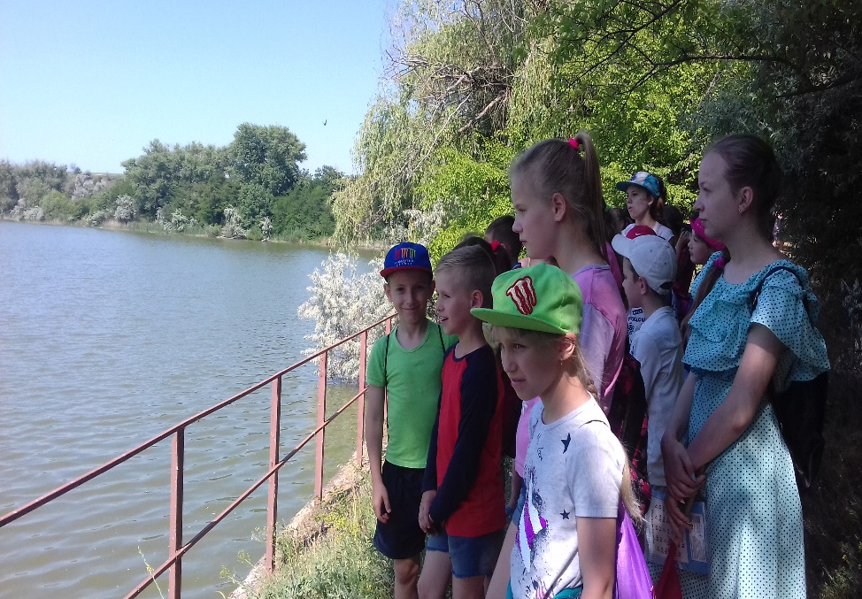
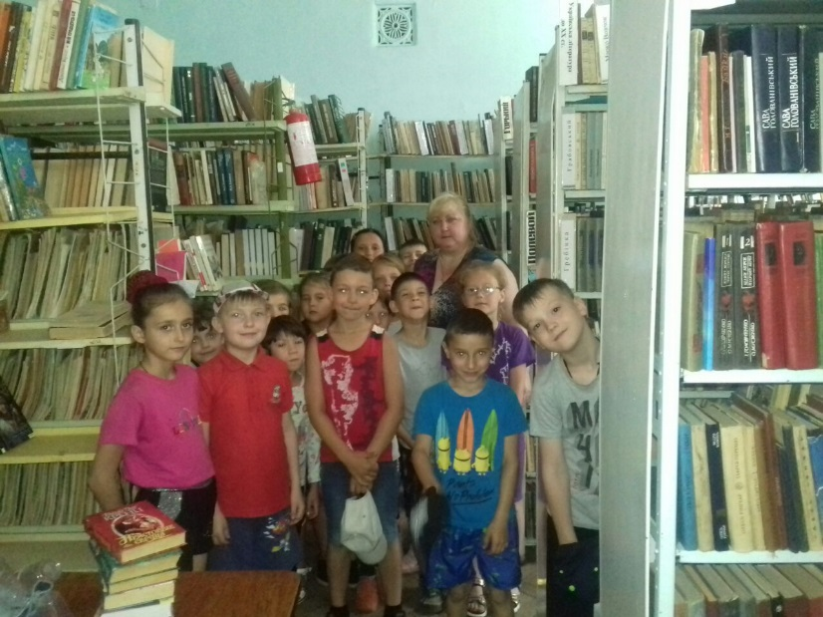
День
екскурсій

Slide 12
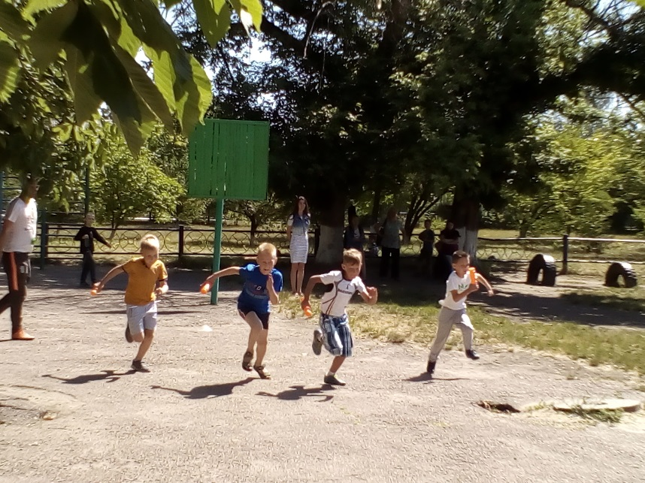
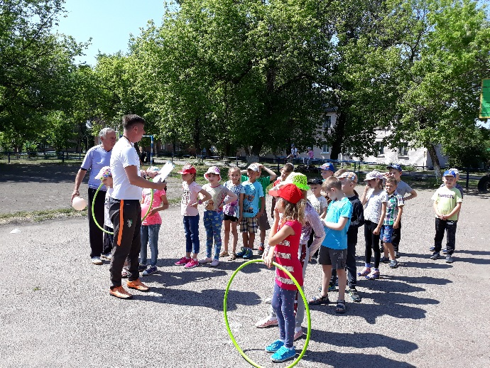
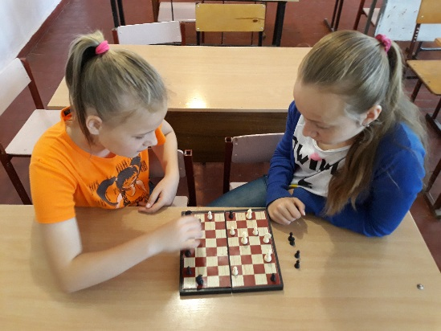
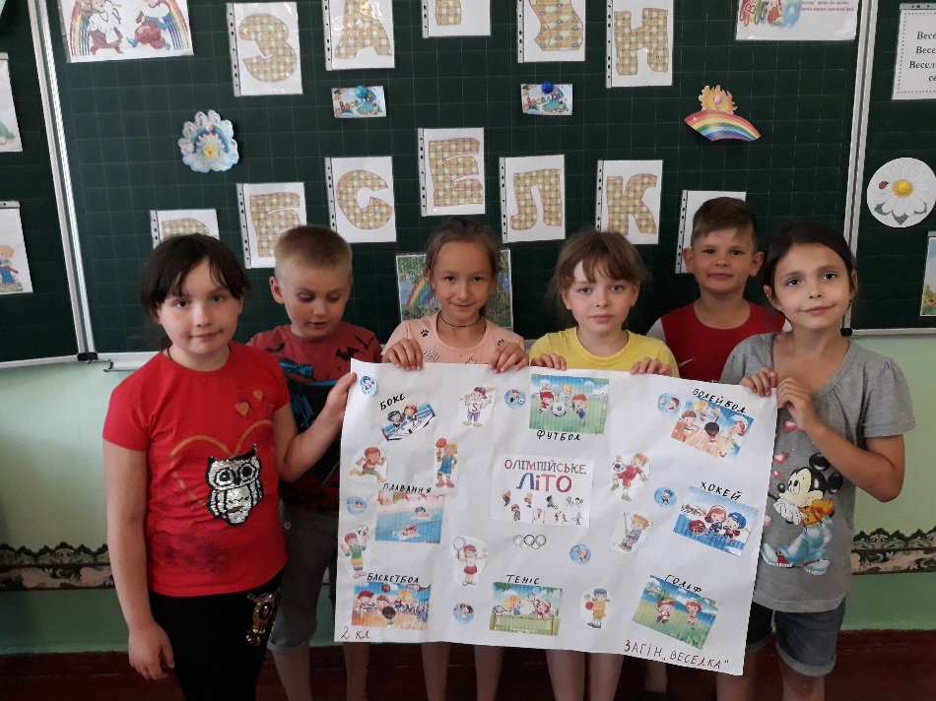
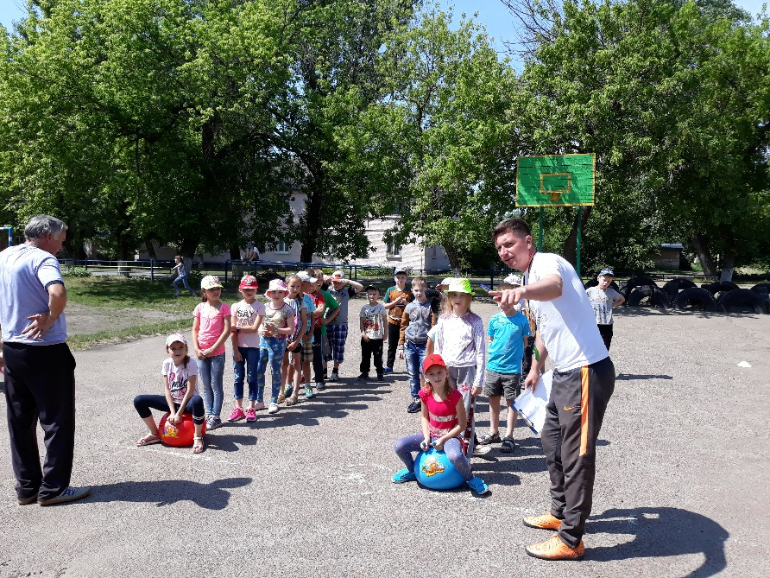
День спорту

Slide 13
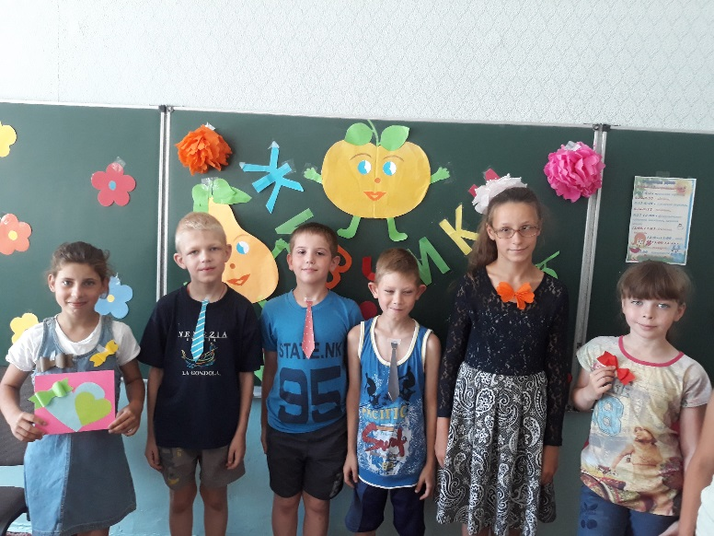
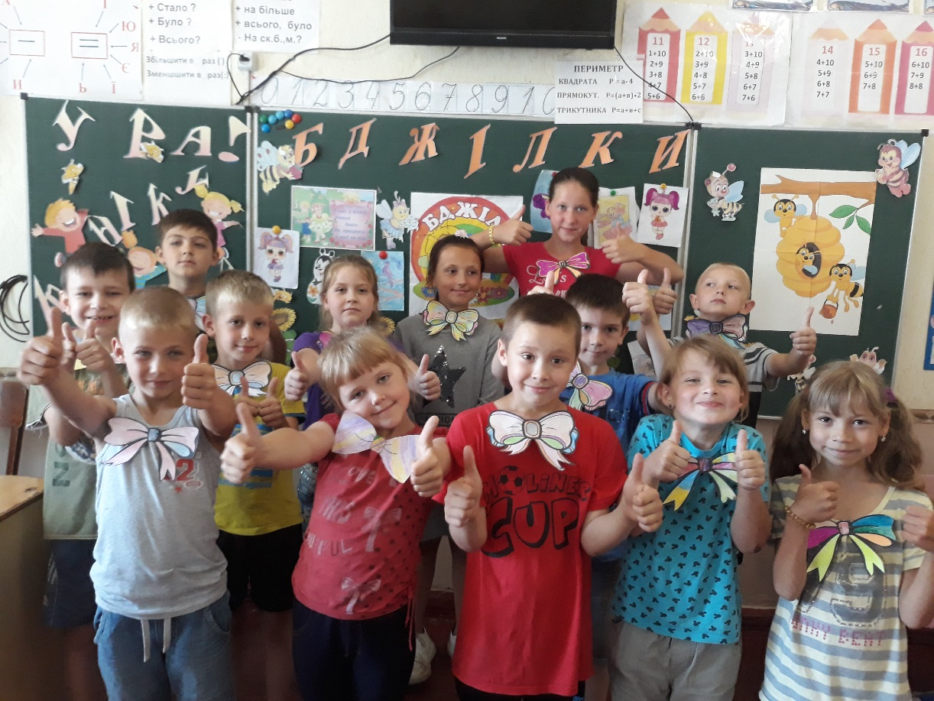
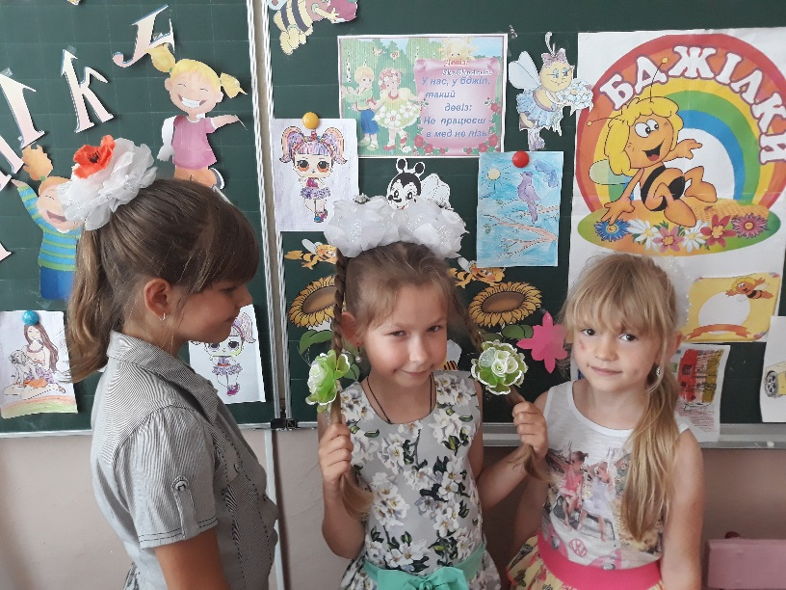
День бантика та галстука

Slide 14
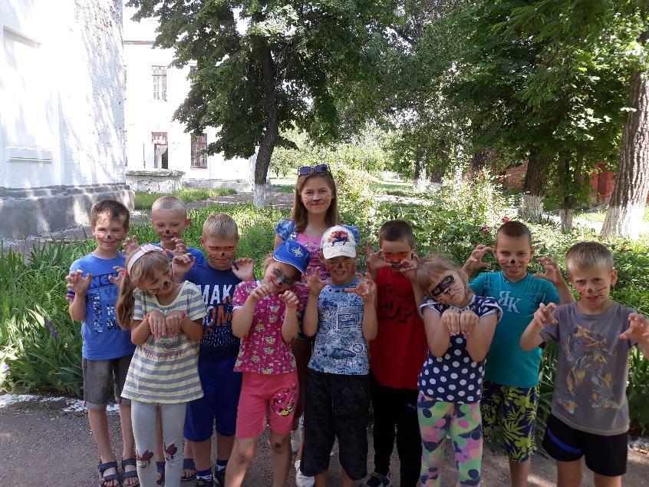
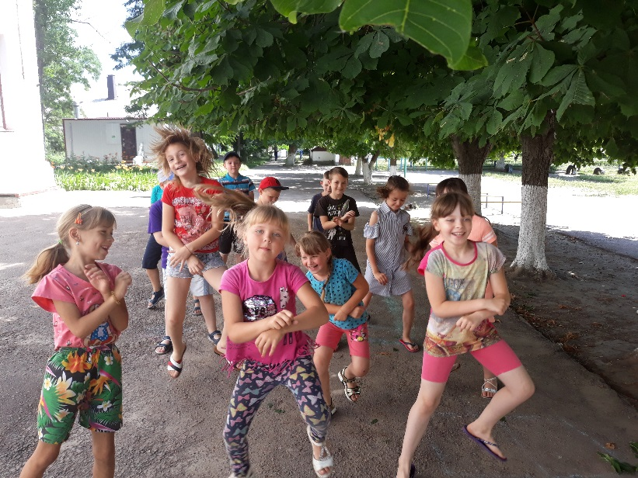
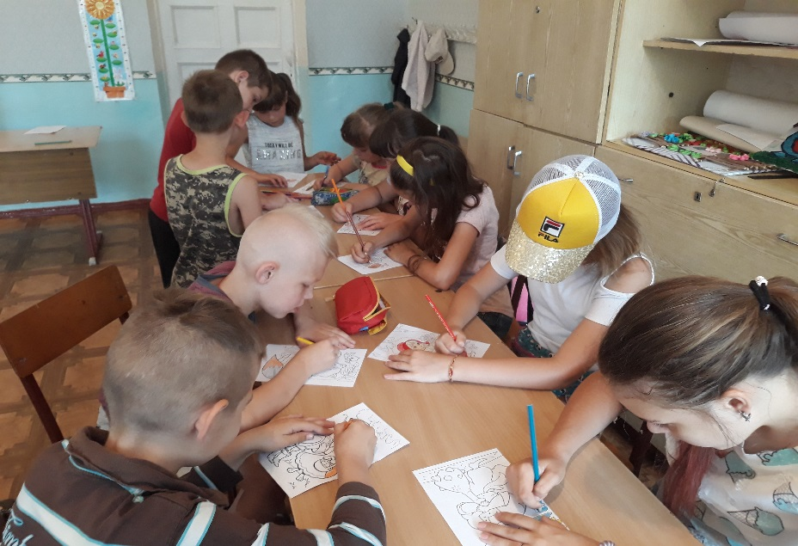
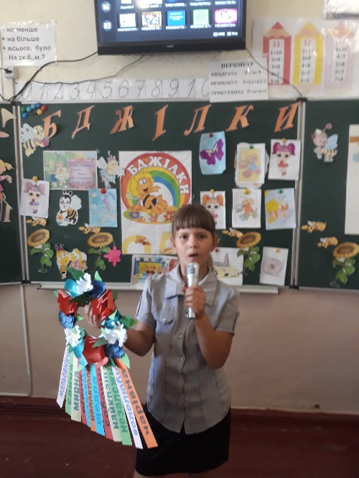
День творчості та талантів

Slide 15
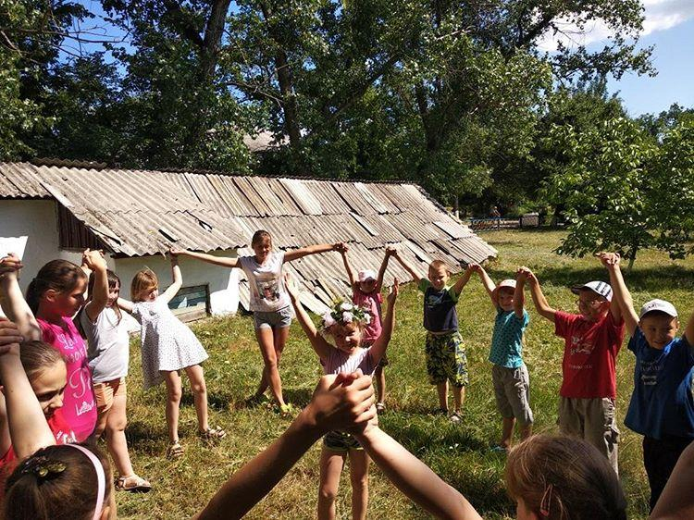
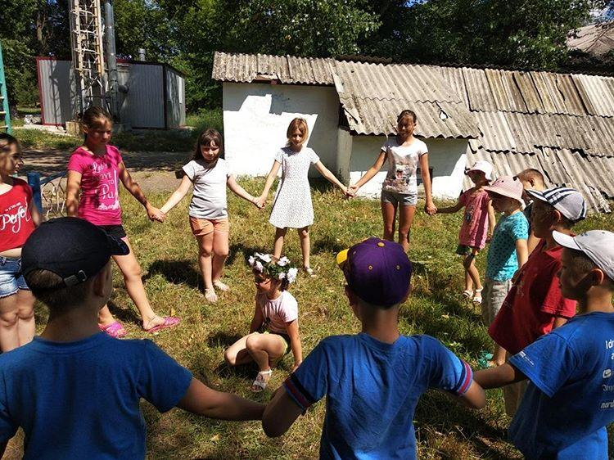
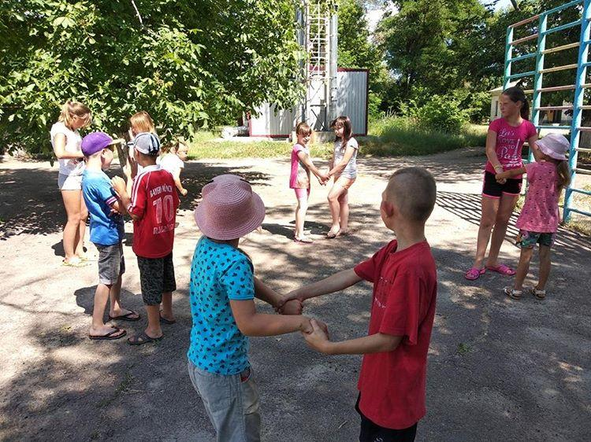
День народних ігор

Slide 16
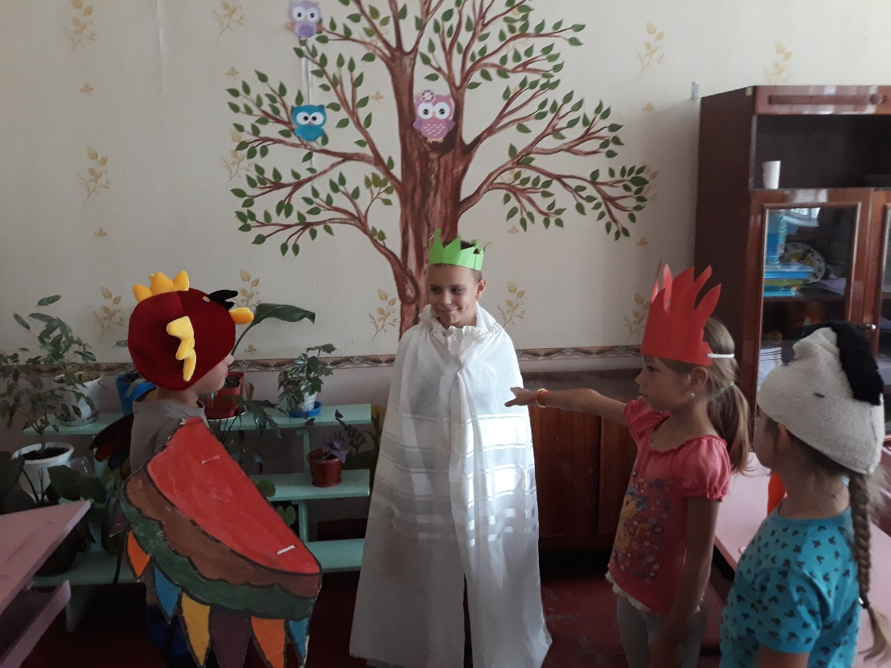
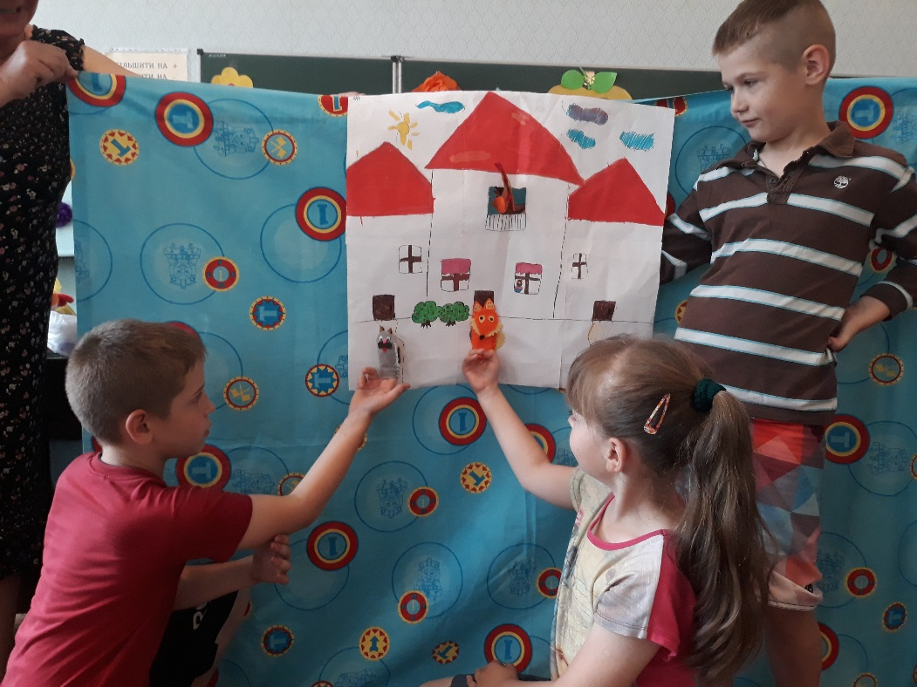
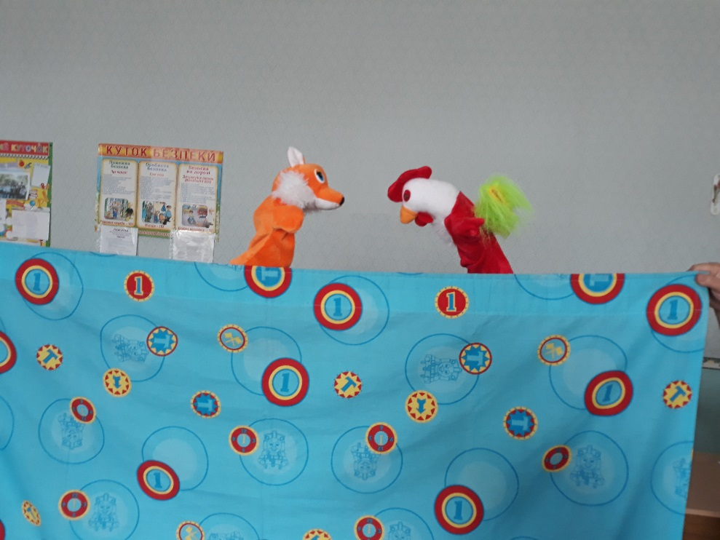
День казки

Slide 17
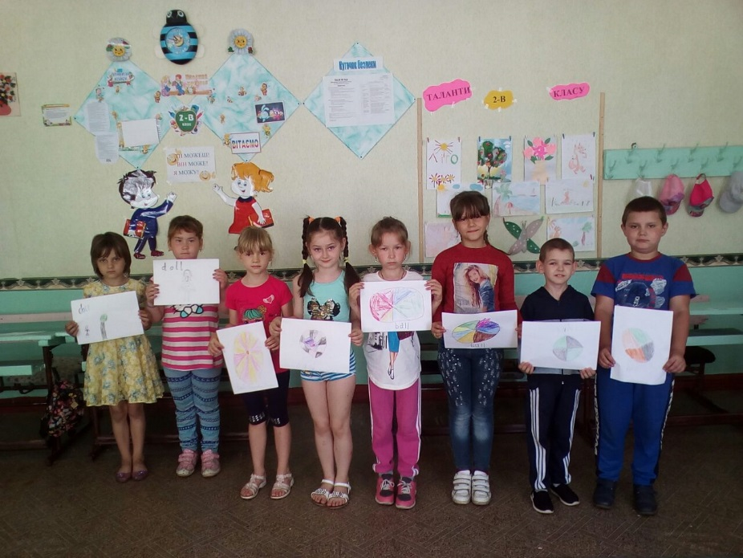
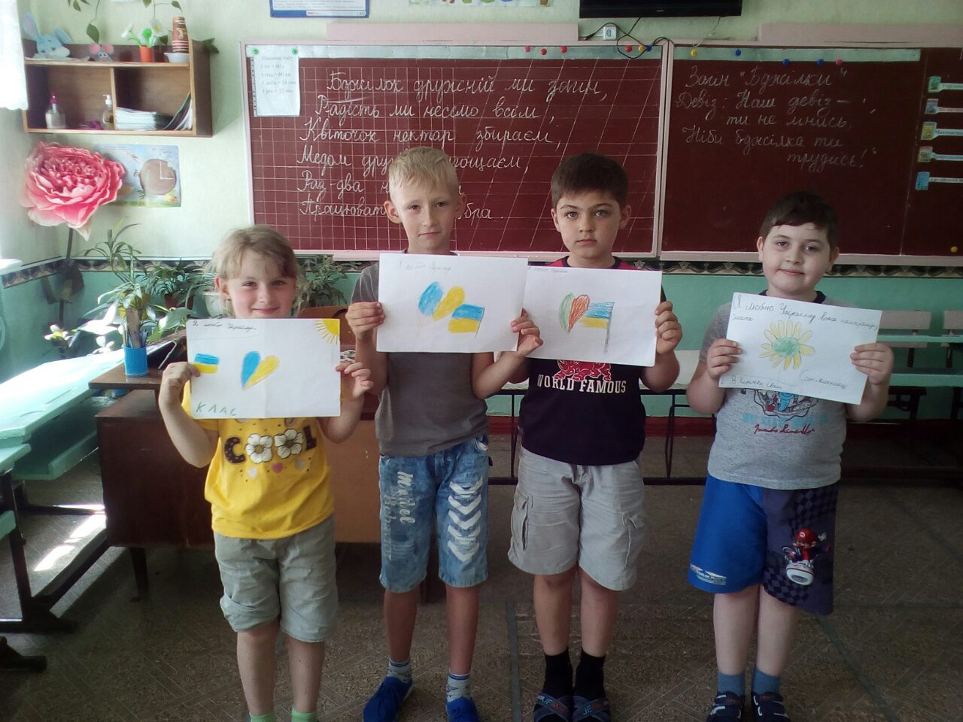
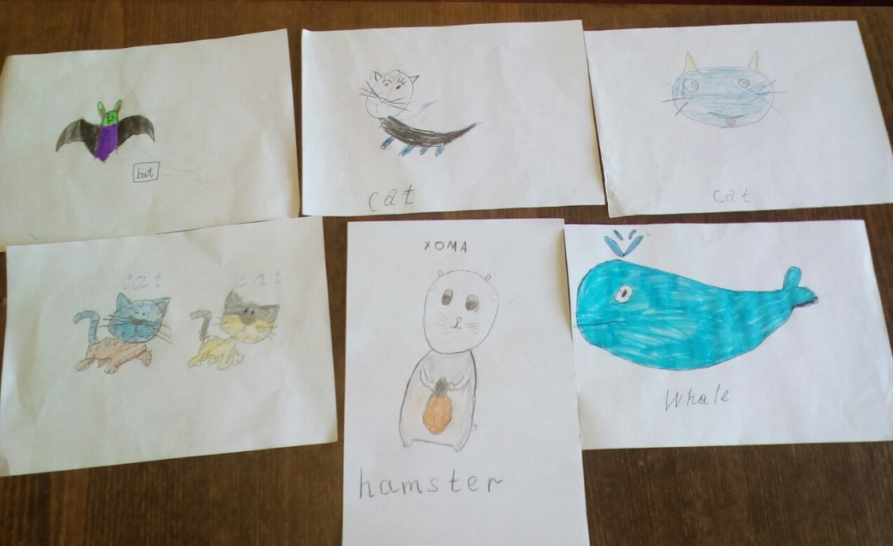
Мовна година

Slide 18
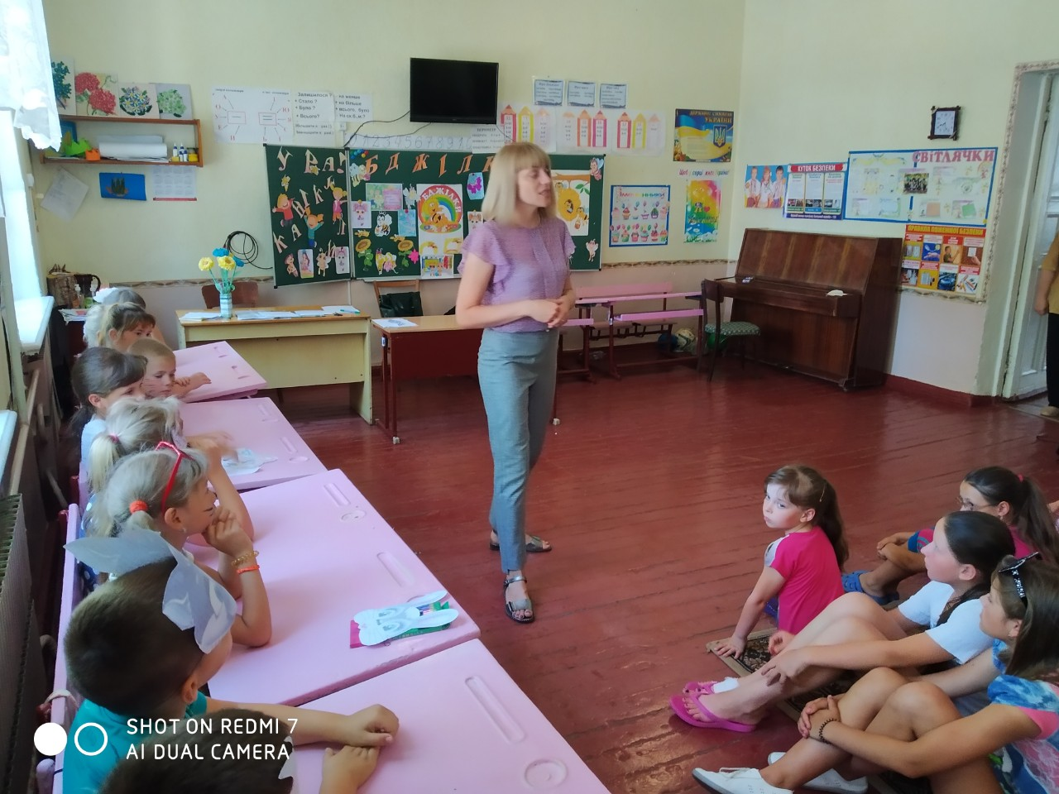
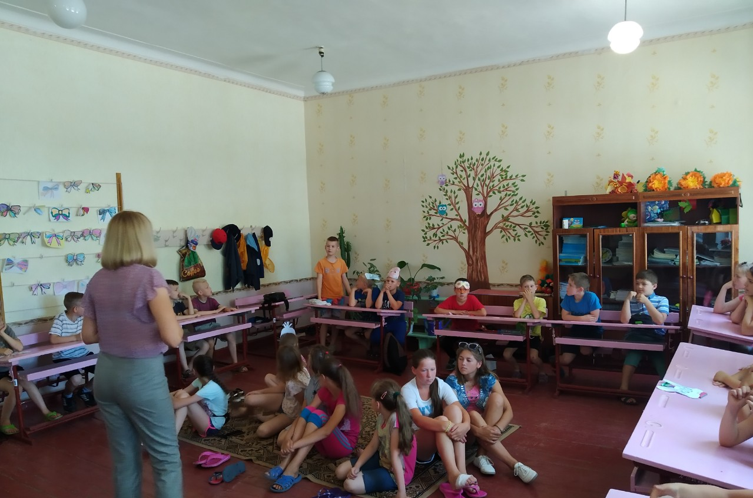
Зустріч із фахівцем міського центру соціальної служби сім'ї, молоді і дітей Олександрійської міської ради
Первою Тамарою Миколаївною

Slide 19
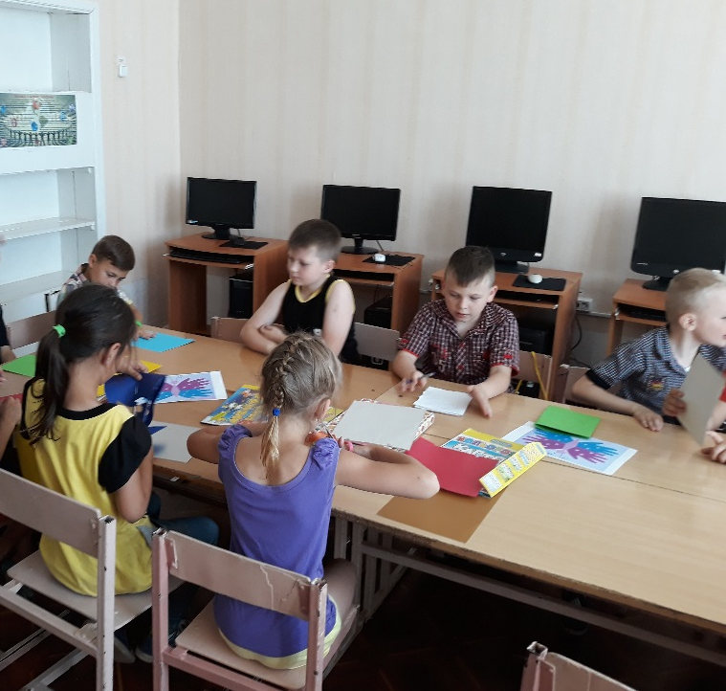
Гурток «Умілі ручки»

Slide 20
Психологічна година
Заняття з елементами арт – терапії
«Віночок добра та любові»

Slide 21
Зоряні досягнення
Всього відпочивало – 98 дітей. Діти пільгових категорій:
- малозабезпечених – 48; -дітей з інвалідністю – 3; -діти - сироти – 5;
- діти батьки яких перебували в районах проведення АТО – 7;
- сім'ї, які опинилися в складних життєвих обставинах - 10.
До нових зустрічей, таборе !

Slide 22
До нових зустрічей, таборе !

